Slide 1

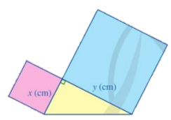
CHƯƠNG I
ĐA THỨC NHIỀU BIẾN
§1. ĐƠN THỨC NHIỀU BIẾN.
ĐA THỨC NHIỀU BIẾN

Slide 2
§1. ĐƠN THỨC NHIỀU BIẾN.
ĐA THỨC NHIỀU BIẾN
I
ĐƠN THỨC NHIỀU BIẾN
NỘI DUNG
II
ĐA THỨC NHIỀU BIẾN
III
LUYỆN TẬP

Slide 3


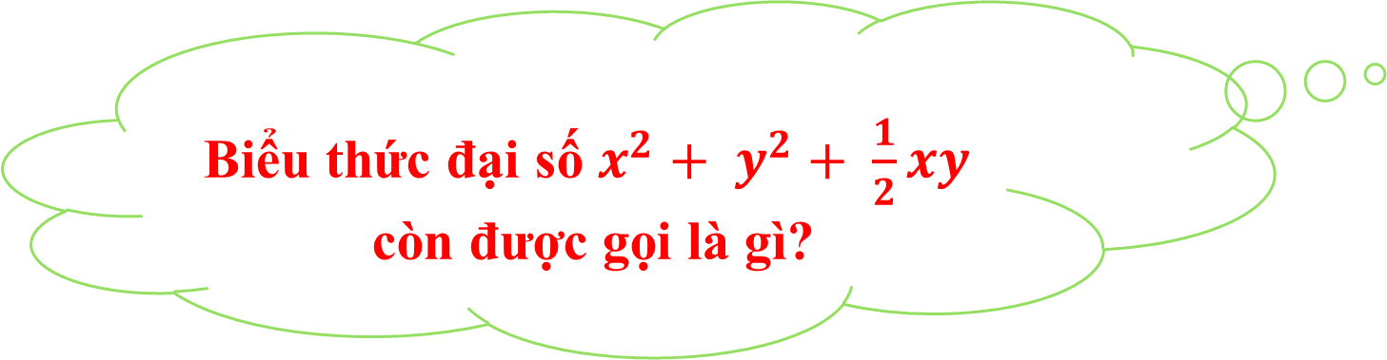
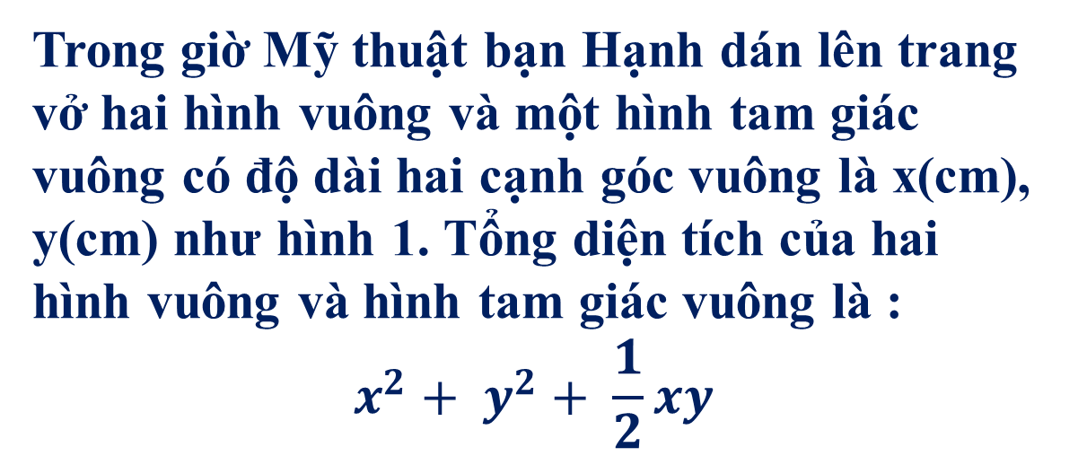
KHỞI ĐỘNG
Trong giờ Mỹ thuật bạn Hạnh dán lên trang vở hai hình vuông và một hình tam giác vuông có độ dài hai cạnh góc vuông là x(cm), y(cm) như hình 1. Tổng diện tích của hai hình vuông và hình tam giác vuông là :
$$x^{2}+ y^{2}+ \frac{1}{2}xy$$
Biểu thức đại số $x^{2}+ y^{2}+ \frac{1}{2}xy$
còn được gọi là gì?

Slide 4

I.ĐƠN THỨC NHIỀU BIẾN
1.Khái niệm:
a)Viết biểu thức biểu thị:
-Diện tích của hình vuông có độ dài cạnh là x (cm)
-Diện tích của hình chữ nhật có độ dài hai cạnh lần lượt là 2x(cm) và 3y(cm)
-Thể tích của hình hộp chữ nhật có 3 kích thước lần lượt là x(cm), 2y(cm), 3z(cm)
x² (cm²)
2x.3y= 6xy (cm²)
x.2y.3z= 6xyz (cm³)
b)Cho biết mỗi biểu thức trên gồm những số, biến và phép tính nào?

Slide 5

I.ĐƠN THỨC NHIỀU BIẾN
1.Khái niệm:
Đơn thức nhiều biến (hay là đơn thức) là biểu thức đại số chỉ gồm một số, hoặc 1 biến, hoặc một tích giữa các số và các biến.

Slide 6

VÍ DỤ 1
Trong các biểu thức sau, biểu thức nào là đơn thức ?
1
1
; x ; y ; 2x +y ; x²y ; -3xy²z³ ; x²y²xz
4
2
GIẢI
1
1
Trong các biểu thức, đơn thức là:
; x ; y ; x²y ; -3xy²z³ ; x²y²xz
4
2
(2x +y không là đơn thức vì có phép cộng)

Slide 7


LUYỆN TẬP 1
Trong các biểu thức sau, biểu thức nào là đơn thức ?
1
5y ; y + 3z ; x³y²x²z
2
GIẢI
1
Trong các biểu thức, đơn thức là:
5y ; x³y²x²z
2
y + 3z không là đơn thức
(Vì có phép cộng)

Slide 8



2. Đơn thức thu gọn
Xét đơn thức: 2x³y⁴
Trong đơn thức này, các biến x, y được viết bao nhiêu lần dưới dạng một lũy thừa với số mũ nguyên dương?
Ta nói đơn thức 2x³y⁴ là đơn thức thu gọn.
2 : hệ số
x³y⁴ : là phần biến
Đơn thức thu gọn là đơn thức chỉ gồm tích của một số với các biến, mà mỗi biến đã được nâng lên lũy thừa với số mũ nguyên dương và chỉ được viết một lần.
Số nói trên gọi là hệ số,phần còn lại gọi là phần biến của đơn thức thu gọn.

Slide 9


VÍ DỤ 2
a) Trong các đơn thức sau, đơn thức nào là đơn thức thu gọn?
1
$$\sqrt{2}$$
; x ; y ; x²y³ ; -5x²y³z⁴ ; x²y²xz³
4
b) Thu gọn đơn thức 2x³y⁵z⁵z²
GIẢI
a) Các đơn thức là $\sqrt{2}$; x ; y ; x²y³ ; -5x²y³z⁴ đơn thức thu gọn
Còn $\frac{1}{4}$x²y²xz³ không phải đơn thức thu gọn
b) 2x³y⁵z⁵z²
= 2x³y⁵z⁷

Slide 10


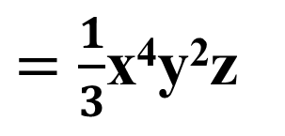
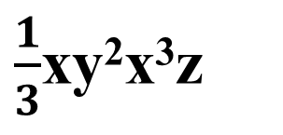
Thu gọn mỗi đơn thức sau:
y³y²z
$\frac{1}{3}$xy²x³z
=y⁵z
$=\frac{1}{3}$x⁴y²z
CHÚ Ý:
Ta cũng coi một số là đơn thức thu gọn.
Từ nay, khi nói đến đơn thức, nếu không nói thêm, ta hiểu đó là đơn thức thu gọn.

Slide 11

3. Đơn thức đồng dạng
Cho hai đơn thức: 2x³y⁴ và -3x³y⁴
a) Nêu hệ số của mỗi đơn thức trên
 | Hệ số | Phần biến
2x³y⁴
-3x³y⁴
2
x³y⁴
b) So sánh phần biến của hai đơn thức trên.
-3
x³y⁴
Hai đơn thức: 2x³y⁴ và -3x³y⁴ có hệ số khác 0 và có cùng phần biến.
Ta nói hai đơn thức đó là đồng dạng.
Hai đơn thức đồng dạng là hai đơn thức có:
-hệ số khác 0
-và có cùng phần biến

Slide 12

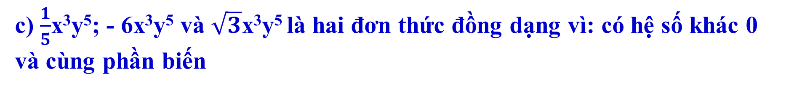
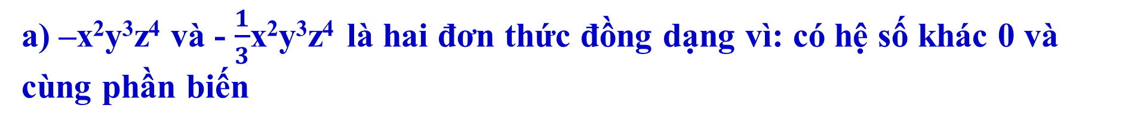
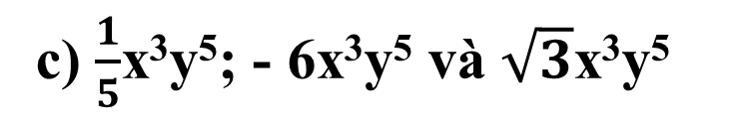
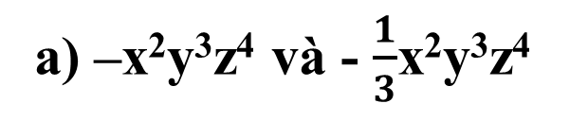
Ví dụ 3
Chỉ ra các đơn thức đồng dạng trong mỗi trường hợp sau:
a) –x²y³z⁴ và - $\frac{1}{3}$x²y³z⁴
b) 0,5xy² và 0,5x²y
c) $\frac{1}{5}$x³y⁵; - 6x³y⁵ và $\sqrt{3}$x³y⁵
GIẢI:
a) –x²y³z⁴ và - $\frac{1}{3}$x²y³z⁴ là hai đơn thức đồng dạng vì: có hệ số khác 0 và cùng phần biến
b) 0,5xy² và 0,5x²y không là hai đơn thức đồng dạng vì không cùng phần biến
c) $\frac{1}{5}$x³y⁵; - 6x³y⁵ và $\sqrt{3}$x³y⁵ là hai đơn thức đồng dạng vì: có hệ số khác 0 và cùng phần biến

Slide 13


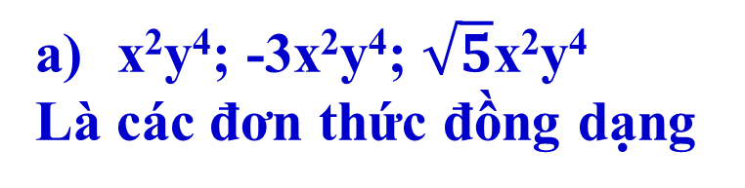
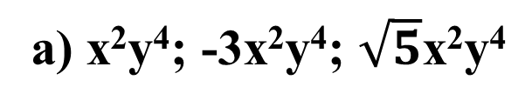
Chỉ ra các đơn thức đồng dạng trong mỗi trường hợp sau:
GIẢI
x²y⁴; -3x²y⁴; $\sqrt{5}$x²y⁴
Là các đơn thức đồng dạng
Vì hệ số khác 0
a) x²y⁴; -3x²y⁴; $\sqrt{5}$x²y⁴
cùng phần biến
b) -x²y²z² và -2x²y²z³
b) -x²y²z² và -2x²y²z³
Không là đơn thức đồng dạng
Vì không cùng phần biến

Slide 14


4.Cộng, trừ đơn thức đồng dạng
a) Tính tổng: 5x³ + 8x³
b) Nêu quy tắc cộng (hay trừ) hai đơn thức có cùng số mũ của biến x:
ax^{k} +bx^{k}; ax^{k} – bx^{k} (k ∈N*)
GIẢI:
a) 5x³ + 8x³
= (5+8)x³
= 13x³
b) ax^{k} + bx^{k}
= (a+b)x^{k}
ax^{k} - bx^{k}
= (a - b)x^{k}
(k ∈N*)
Vậy đối với đơn thức có cùng số mũ của biến, đối với đơn thức (nhiều biến) đồng dạng ta làm như thế nào?
Để cộng (hay trừ) các đơn thức đồng dạng, ta cộng (hay trừ) các hệ số với nhau và giữ nguyên phần biến.

Slide 15

Ví dụ 4
Thực hiện phép tính:
a) 3x²y³ +4x²y³
b) 4x³y² - 7x³y²
c) 8xy³ + xy³
GIẢI:
a) 3x²y³ +4x²y³
b) 4x³y² - 7x³y²
c) 8xy³ + xy³
= (3 +4)x²y³
= (4 – 7)x³y²
= (8 + 1)xy³
= 7x²y³
= - 3x³y²
= 9xy³

Slide 16

Thực hiện phép tính:
a) 4x⁴y⁶ + 2x⁴y⁶
b) 3x³y⁵ - 5x³y⁵
GIẢI:
GIẢI:
a) 4x⁴y⁶ + 2x⁴y⁶
b) 3x³y⁵ - 5x³y⁵
= (4 + 2) x⁴y⁶
= (3 – 5)x³y⁵
= 6x⁴y⁶
= - 2x³y⁵

Slide 17

II
ĐA THỨC NHIỀU BIẾN

Slide 18


1.Định nghĩa
Cho biểu thức x² +2xy +y²
a) Biểu thức trên có bao nhiêu biến?
a) Biểu thức trên có 2 biến.
b) Mỗi số hạng xuất hiện trong biểu thức có dạng như thế nào?
b) Mỗi số hạng xuất hiện trong biểu thức có dạng đơn thức.
Đa thức nhiều biến (hay đa thức) là một tổng của những đơn thức
Chẳng hạn:
P = 3xy +1 là đa thức của 2 biến x , y
Q = x³ +y³ +z³ - 3xy là đa thức của 3 biến x, y, z
Chú ý
Mỗi đơn thức được coi là một đa thức

Slide 19

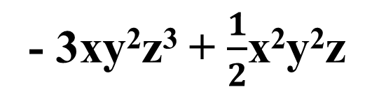
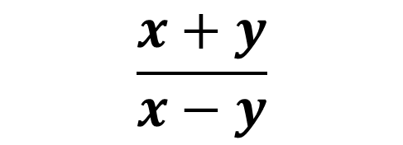
Ví dụ 5
Trong những biểu thức sau, biểu thức nào là đa thức?
2x + y + x²y
là đa thức
- 3xy²z³ + $\frac{1}{2}$x²y²z
là đa thức
$$\frac{x+y}{x−y}$$
Không phải đa thức

Slide 20

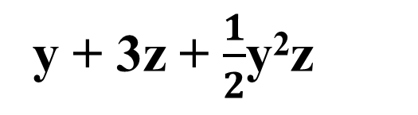
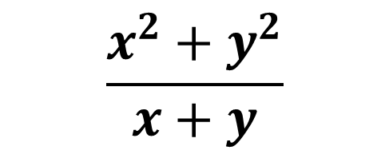
Trong những biểu thức sau, biểu thức nào là đa thức?
y + 3z + $\frac{1}{2}$y²z
là đa thức
$$\frac{x^{2}+y^{2}}{x+y}$$
Không phải đa thức

Slide 21

2.Đa thức thu gọn
Cho đa thức: P = x³ +2x²y +x²y +3xy² + y³
P = x³ + (2 +1)x²y +3xy² + y³
Trong đa thức P có đơn thức nào đồng dạng với nhau?
Thực hiện phép cộng các đơn thức đồng dạng sao cho trong đa thức P không còn hai đơn thức nào đồng dạng.
P = x³ + 3x²y +3xy² + y³
Sau khi thu gọn đa thức P có đơn thức nào đồng dạng với nhau không?
Thu gọn đa thức nhiều biến là làm cho trong đa thức đó không còn đơn thức nào đồng dạng.

Slide 22

Ví dụ 6
Thu gọn đa thức: Q = x² + y² + z² + xy + xy + yz + yz + 2xz
Giải
Ta có: Q = x² + y² + z² + xy + xy + yz + yz + 2xz
Q = x² + y² + z² + (xy + xy) + (yz + yz) + 2xz
Q = x² + y² + z² + 2xy + 2yz + 2xz

Slide 23


Thu gọn đa thức:
R = x³ – 2x²y – x²y + 3xy² – y³
Giải:
R = x³ – 2x²y – x²y + 3xy² – y³
R = x³ + (- 2 – 1)x²y + 3xy² – y³
R = x³ - 3x²y + 3xy² – y³

Slide 24



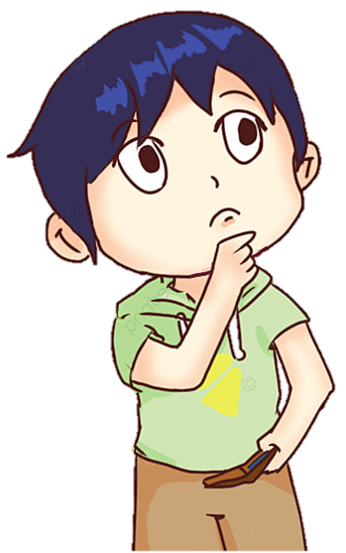
3. Giá trị của đa thức
Cho đa thức: P= x² – y²
Thay x = 1; y = 2 vào đa thức P ta có:
Đa thức P được xác định bằng biểu thức nào?
Đa thức P được xác định bằng biểu thức P= x² - y²
Tính giá trị của P tại
x = 1; y = 2
P= 1² – 2²
P= – 3
Vậy giá trị của P tại x = 1; y = 2 là – 3
Để tính giá trị của một đa thức tại những giá trị cho trước của biến, ta thay những giá trị cho trước đó vào biểu thức xác định đa thức rồi thực hiện phép tính.
Nhận xét

Slide 25

Ví dụ 7
Tính giá trị của biểu thức:
P = x² – 2xy + y² tại x = 2 ; y = – 1
Giải
Giá trị của đa thức P tại x = 2; y = –1 là:
P = 2² – 2.2. (– 1) + 1²
P = 4 + 4 +1
P = 9
KL: Gá trị của đa thức P tại x = 2; y= – 1 là: 9

Slide 26

Tính giá trị của đa thức:
Q= x³ - 3x²y + 3xy² – y³ tại x = 2 ; y = 1
Giải
Giá trị của đa thức Q tại x = 2; y = 1 là:
Q= 2³ – 3.2².1 + 3.2.1² – 1³
Q= 8 – 12 + 6 – 1
Q = 1
KL: Giá trị của đa thức Q tại x = 2; y = 1 là: 1

Slide 27


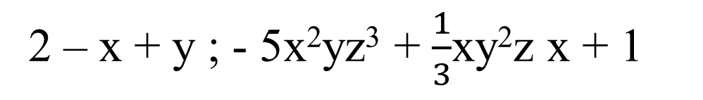
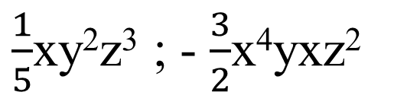
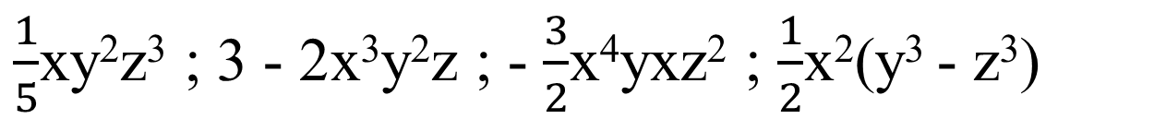
Bài 1:
a) Trong các biểu thức sau, biểu thức nào là đơn thức?
$\frac{1}{5}$xy²z³ ; 3 - 2x³y²z ; - $\frac{3}{2}$x⁴yxz² ; $\frac{1}{2}$x²(y³ - z³)
b) Trong các biểu thức sau, biểu thức nào là đa thức?
2 – x + y ; - 5x²yz³ + $\frac{1}{3}$xy2z + x + 1 ; $\frac{x−y}{xy^{2}}$ ; $\frac{1}{x}$+ 2y – 3z
Giải
a) Đơn thức là:
$\frac{1}{5}$xy²z³ ; - $\frac{3}{2}$x⁴yxz²
b) Đa thức là:
2 – x + y ; - 5x²yz³ + $\frac{1}{3}$xy²z x + 1

Slide 28
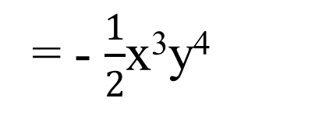
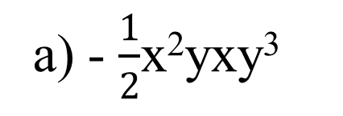
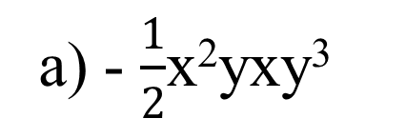
Bài 2
Thu gọn mỗi đơn thức sau:
a) - $\frac{1}{2}$x²yxy³
b) 0,5x²yzxy³
Giải
a) - $\frac{1}{2}$x²yxy³
b) 0,5x²yzxy³
= - $\frac{1}{2}$x³y⁴
= 0,5x³y⁴z

Slide 29
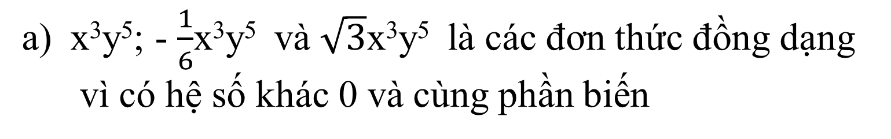
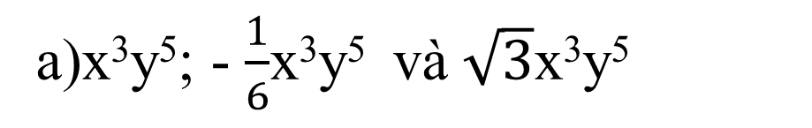
Bài 3
Chỉ ra các đơn thức đồng dạng trong mỗi trường hợp sau:
a)x³y⁵; - $\frac{1}{6}$x³y⁵ và $\sqrt{3}$x³y⁵
b) x²y³ và x²y⁷
Giải
x³y⁵; - $\frac{1}{6}$x³y⁵ và $\sqrt{3}$x³y⁵ là các đơn thức đồng dạng
vì có hệ số khác 0 và cùng phần biến
b) x²y³ và x²y⁷ không là hai đơn thức đồng dạng
vì phần biến khác nhau

Slide 30
Bài 4
Thực hiện phép tính:
a) 9x³y⁶ + 4x³y⁶ + 7x³y⁶
b) 9x⁵y⁶ – 14x⁵y⁶ + 5x⁵y⁶
Giải
a) 9x³y⁶ + 4x³y⁶ +7x³y⁶
b) 9x⁵y⁶ – 14x⁵y⁶ + 5x⁵y⁶
= (9 + 4 + 7)x³y⁶
= (9 – 14 + 5)x⁵y⁶
= 20x³y⁶
= 0

Slide 31
Bài 5
Thu gọn mỗi đa thức sau:
a) A = 13x²y + 4 + 8xy – 6x²y – 9
b) B = 4,4x²y – 40,6xy² + 3,6xy² – 1,4x²y – 26
Giải
a) A = 13x²y + 4 + 8xy – 6x²y – 9
= 13x²y – 6x²y + 8xy + 4 – 9
= 7x²y + 8xy – 5
b) B = 4,4x²y – 40,6xy² + 3,6xy² – 1,4x²y – 26
= 4,4x²y – 1,4x²y – 40,6xy² + 3,6xy² – 26
= 3x²y – 37xy² – 26

Slide 32
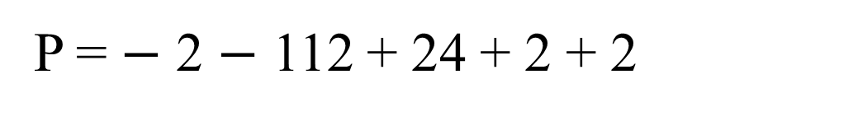
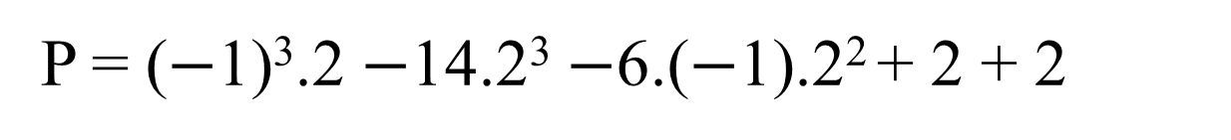
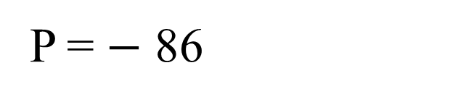
Bài 6
Tính giá trị của mỗi đa thức sau:
P= x³y $−$14y³ $−$6xy² + y + 2 tại x = $−$1;y = 2
Giải
a) Thay x = $−$1; y = 2 vào đa thức P
P = ($−$1)³.2 $−$14.2³ $−$6.($−$1).2² + 2 + 2
P = $−$ 2 $−$ 112 + 24 + 2 + 2
P = $−$ 86
KL: Giá trị của biểu thức P khi x = $−$1; y = 2 là : $−$ 86

Slide 33


BẬC CỦA ĐA THỨC NHIỀU BIẾN
Bậc của đơn thức
Trong đơn thức 2xy⁴z⁵ có :
-biến x có số mũ là 1
-biến y có số mũ 4
-biến z có số mũ 5
Tổng số mũ của tất cả các biến có trong đơn thức trên là :1 + 4 + 5 =10.
=>Ta nói bậc của đơn thức đó là 10
Ta có định nghĩa sau: Bậc của đơn thức (thu gọn) có hệ số khác 0 là tổng số mũ của tất cả các biến có trong đơn thức đó.
Ta quy ước: Số thực khác 0 là đơn thức bậc không.

Slide 34
BẬC CỦA ĐA THỨC NHIỀU BIẾN
2. Bậc của đa thức
Cho đa thức (thu gọn) :P= 2x⁵ +3x²y² +3xy² + 2y³.
Nhận thấy: Bậc cao nhất của các đơn thức trong dạng thu gọn của P là 5.
Ta nói bậc của đa thức P là 5.
Ta có định nghĩa sau: Bậc của đa thức là bậc cao nhất của các đơn thức trong dạng thu gọn của đa thức đó.
Chú ý:
-Khi tìm bậc của một đa thức, trước hết ta phải thu gọn đa thức đó.
-Ta quy ước:Số thực khác 0 là đa thức bậc không. Số 0 là đa thức không có bậc.

Slide 35


